Slide 1


面向OpenHarmony的智能代码审查系统设计与实现
—— 基于Code-Review-GPT-Gitlab的改进 ——
组员：文辉 杨天旭 焦祥伟 贾宇昊 薛明智

Slide 2








目录
01
研究背景与意义
06
核心改进方案
02
国内外研究现状
07
预期成果与创新点
03
研究目标与内容
04
技术路线
05
系统总体架构

Slide 3




研究背景与意义
研究背景
研究意义
OpenHarmony作为开源分布式操作系统，应用场景广泛，代码规模庞大且迭代迅速。
传统人工代码审查效率低下、成本高昂，且容易遗漏潜在缺陷。
现有通用工具（如Clang-Tidy）对鸿蒙特有API及规范适配不足，难以有效识别问题。
提升开发效率
实现自动化代码审查，减少人工介入，加速开发流程。
保障代码质量
提前发现代码缺陷和安全隐患，提升OpenHarmony生态质量。
工程化价值
提供高效易用的质量保障工具，促进鸿蒙生态健康发展。

Slide 4


国内外研究现状
传统静态代码审查
基于大模型(LLM)审查
关键参考文献
代表：Clang-Tidy, SonarQube
特点：基于规则匹配，执行速度快。
不足：难理解语义与复杂逻辑；规则维护成本高，覆盖有限。
代表：Copilot, CodeLlama
特点：强代码理解与生成能力，可检复杂缺陷。
不足：缺乏领域知识；上下文受限；误报率较高且可解释性差。
1. ArkAnalyzer (ICSE 2025)
首个面向OpenHarmony的静态分析框架，验证了定制化AST解析的必要性。
2. CLDIFF (ASE 2018)
提出增量Diff过滤与AST差分方法，显著提升审查效率。
3. Last Diff Analyzer (Uber)
工业界实践验证了AST驱动增量审查在大型项目中的工程价值。

Slide 5


研究目标与内容
研究目标
设计并实现一套面向OpenHarmony的智能代码审查系统，集成于GitLab流程，自动检测增量代码缺陷，显著提升审查准确性与效率。
核心研究内容
基于开源项目二次开发
新增OpenHarmony AST解析模块
以Code-Review-GPT-Gitlab为基础框架，进行针对性的架构改进与功能扩展。
利用Tree-sitter工具，深度解析C/C++和ArkTS代码，精准提取函数、指针及API调用信息。
优化增量Diff过滤逻辑
系统集成与验证
设计高效的代码变更过滤策略，剔除格式调整等无效变更，聚焦语义有效代码审查，节省Token。
完成新模块与原系统的集成部署，通过对比实验验证改进后的检测效果与性能提升。

Slide 6
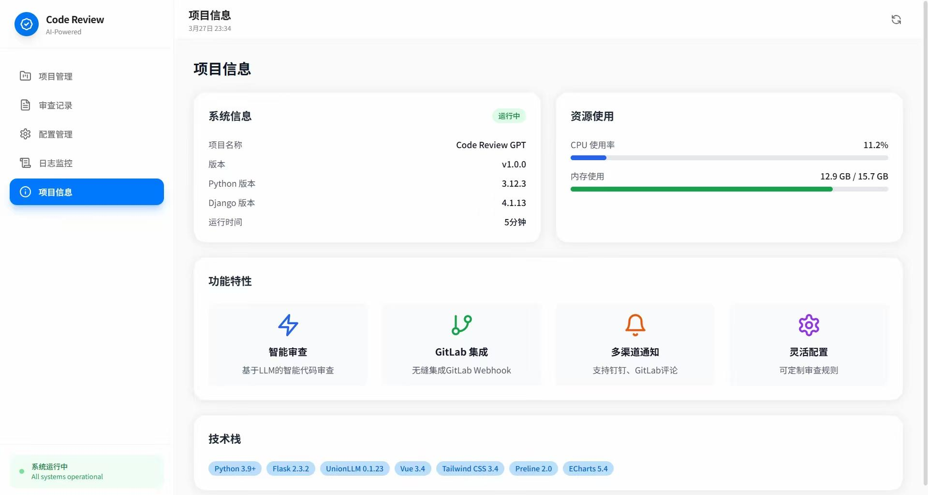
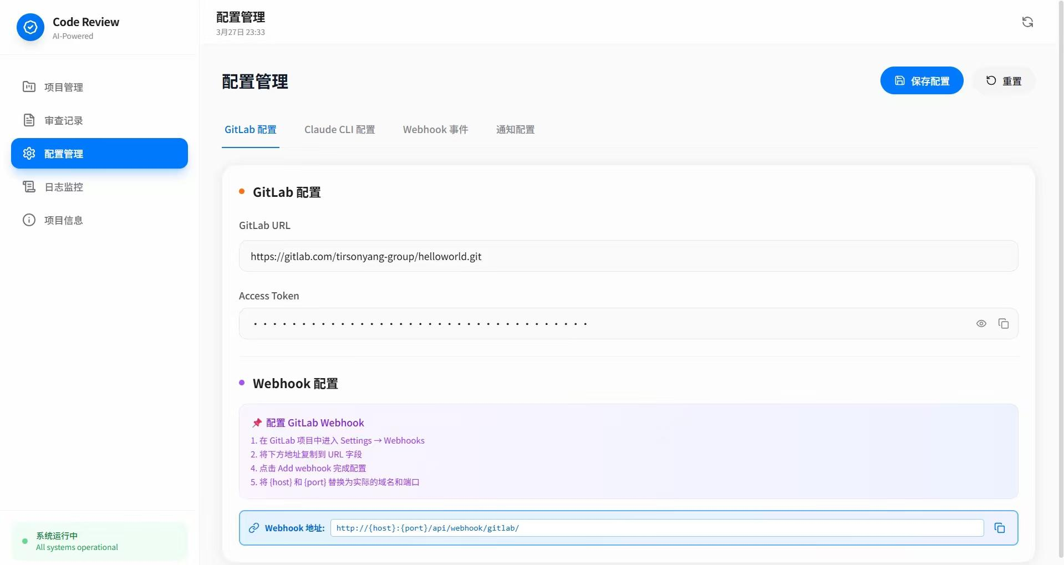
技术路线
环境搭建与调研
AST解析模块开发
Diff过滤优化
已成功在本地部署Code-Review-GPT-Gitlab项目，并完成了与GitLab的集成配置。同时调研OpenHarmony开发规范与常见缺陷。
学习Tree-sitter使用，开发针对C/C++和ArkTS的代码解析模块，实现结构化信息提取。
分析Git Diff格式，设计并实现无效代码行过滤、文件类型筛选等优化策略。
后续规划
完成AST解析模块开发，实现结构化信息提取。

Slide 7






系统总体架构
交互层
预处理层
推理层
输出层
对接GitLab WebHook，监听代码提交(Push)和合并请求(MR)事件，获取代码Diff数据。
核心改进：
• 增量Diff解析与过滤
• OpenHarmony AST解析
将预处理后的增强上下文输入大语言模型(LLM)，进行精准的代码缺陷检测与分析。
将审查结果以结构化评论的形式自动反馈到GitLab的代码变更页面，闭环审查流程。
核心创新点
在预处理层新增了AST解析模块和Diff优化模块，剔除无效代码变更，只保留语义有效部分，显著提升了AI审查的准确性与效率。

Slide 8
核心改进方案
OpenHarmony AST解析模块
增量Diff过滤优化
工具：Tree-sitter
功能：将C/C++/ArkTS代码转换为AST，提取函数定义、指针操作等结构化信息。
策略：
仅审查 .c/.cpp/.h/.ets 等鸿蒙开发文件
过滤空格、注释、格式化等无意义变更
聚焦修改的函数或代码块进行审查
目的：从“文本理解”升级为“结构理解”，大幅提升缺陷检测准确性。
目的：减少审查代码量，降低Token消耗，提升效率并降低成本。

Slide 9
核心改进一：OpenHarmony代码解析模块
工具选择：Tree-sitter
代码示例 (Python + Tree-sitter)
开源的多语言代码解析库，生成精确AST
支持C/C++、TypeScript/ArkTS等鸿蒙开发语言
from tree_sitter import Language, Parser
# 初始化解析器并加载C语言库
parser = Parser(); lang = Language("build/c.so", "c")
parser.set_language(lang)
# 解析代码生成AST
tree = parser.parse(b"void test() { int *p = NULL; }")
root = tree.root_node # 遍历根节点提取信息...
核心功能：结构化信息提取
提取函数定义、调用关系及变量声明
分析指针操作、内存管理与特有API调用
构建代码知识图谱，增强AI理解能力
解析优势：
相比传统正则匹配，AST解析能处理复杂嵌套语法，避免因代码格式变化导致的解析失败。
Notes:
第一个核心改进是新增的OpenHarmony代码解析模块。我们选用Tree-sitter作为解析工具，它能高效地将代码转换为抽象语法树。通过遍历这棵树，我们可以精准提取出函数、变量、指针操作等关键的结构化信息，这些信息将极大地增强后续AI模型对代码的理解能力。

Slide 10



AST解析流程
STEP 01
STEP 02
STEP 03
STEP 04
STEP 05
输入代码
初始化解析器
构建AST
遍历与提取
输出结果
获取待审查的代码片段（Diff），作为解析的原始输入数据。
根据文件类型（C/C++/ArkTS）自动加载对应的Tree-sitter解析器。
将线性的代码文本转换为结构化的抽象语法树，保留语义信息。
深度遍历AST节点，精准提取函数、变量、API调用等关键信息。
将提取的结构化信息与原始代码拼接，形成增强后的上下文数据。

Slide 11


核心改进二：增量Diff过滤优化
🎯 过滤目标
💻 过滤规则代码示例 (Python)
去除仅包含空格、制表符的行
defis_meaningful_change(line):
# 过滤空行
ifline.strip() =="":
returnFalse
# 过滤注释行
ifline.strip().startswith(("//","/*")):
returnFalse
# 过滤仅含空格的行
ifre.match(r'^\s+$', line):
returnFalse
returnTrue
过滤掉注释行（// 或 /* ... */）
忽略因代码格式化产生的无意义变更
仅保留对代码语义有影响的有效变更

Slide 12




预期成果与创新点
预期成果
创新点
一套可运行的系统
实现面向OpenHarmony的智能代码审查系统，集成至GitLab流程。
定制化AST解析技术
首次应用Tree-sitter于OpenHarmony审查，增强特有结构理解。
高效增量审查策略
优化Diff过滤逻辑，提升大型系统审查的效率与经济性。
详实的实验数据
通过对比实验验证缺陷检出率和效率提升，形成分析报告。

Slide 13

参考文献
01
陈浩楠, 黎立, 等.ArkAnalyzer: The Static Analysis Framework for OpenHarmony[C]//Proceedings of the 47th International Conference on Software Engineering. 2025.
02
黄凯峰, 陈碧欢, 赵文耘.CLDIFF: Generating Concise Linked Code Differences[C]//Proceedings of the 33rd ACM/IEEE International Conference on Automated Software Engineering. 2018.
03
Clapp L, et al.Last Diff Analyzer: Multi-language Automated Approver[C]//Proceedings of the 2023 ACM SIGSAC Conference on Computer and Communications Security. 2023.

